Slide 1
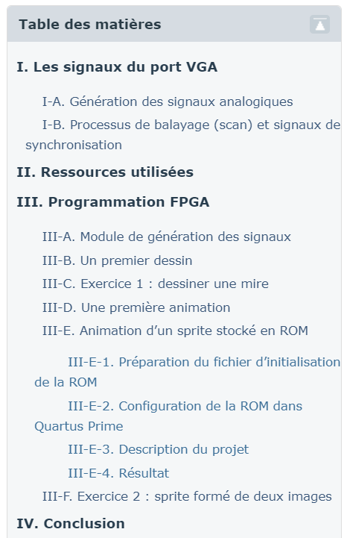
Plan à adapter à notre projet
On reprend le I. et le II.
III.

Slide 2
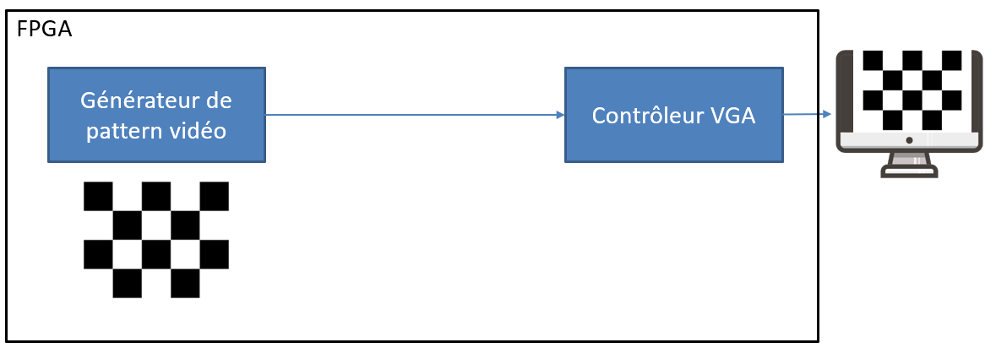
Sujet de projet :
Réalisation d’une IP de traitement d’image sur cible Zynq7020 et affichage VGA, étape intermédiaire

Slide 3
INTRODUCTION
- Expliquer le format du VGA (généralités, analogique)
Rôle de la carte Pmod
A revoir:
Filtre de Gauss pour flouter une image.
Pour répondre à la demande faire une démo qui génère une image de synthèse et traité par le filtre.
Créer le générateur de Mir, créer le filtre, et le VGA.
Trouver des documents sur les filtres, et VGA.
Proposer une architecture avec description
Ensuite proposer une séquence de test et démonstration
CAHIER DE CHARGES
VSync (Vertical Sync) : Il s'agit d'un signal de synchronisation qui indique le début et la fin de chaque trame ou image complète.
Lorsque le signal VSync passe d'un niveau bas à un niveau haut, cela indique le début d'une nouvelle trame.
La durée pendant laquelle le signal VSync reste à un niveau haut représente la période de synchronisation verticale, pendant laquelle aucun contenu vidéo n'est affiché. Lorsque le signal VSync repasse d'un niveau haut à un niveau bas, cela indique la fin de la trame et le début de la nouvelle trame.
En utilisant les signaux HSync et VSync, l'écran est en mesure de synchroniser l'affichage de l'image. Les signaux HSync et VSync sont généralement générés par la source vidéo (comme un ordinateur) et envoyés à l'écran via les broches appropriées de la connexion VGA. L'écran utilise ces signaux de synchronisation pour découper correctement l'image et afficher chaque ligne horizontale et chaque trame au bon moment.
Il convient de noter que dans les systèmes numériques modernes, les interfaces vidéo numériques telles que HDMI ou DisplayPort utilisent des signaux de synchronisation numériques intégrés dans les données vidéo, plutôt que des signaux de synchronisation distincts comme HSync et VSync. Cependant, sur les anciennes connexions VGA, les signaux HSync et VSync étaient utilisés pour synchroniser l'affichage.

Slide 4
Le module PmodVGA de Digilent fait l’interface entre la carte FPGA et le port VGA de votre écran.
Il comprend 14 broches d’entrée, dont 3 broches pour chaque composante Rouge-Vert-Bleu,
soit 4 bits par composante ce qui confère au module une profondeur de 16 x 16 x 16 = 4096 couleurs.
Il reste 2 broches HS et VS pour les signaux de synchronisation horizontale et verticale.
La conversion numérique-analogique est effectuée avec un simple réseau de résistances R-2R
en conjonction avec la résistance de terminaison standard de 75 Ω de l’écran VGA.
Ce module peut transporter les signaux jusqu’à une fréquence de balayage pixel par pixel de 150 MHz.

Slide 5
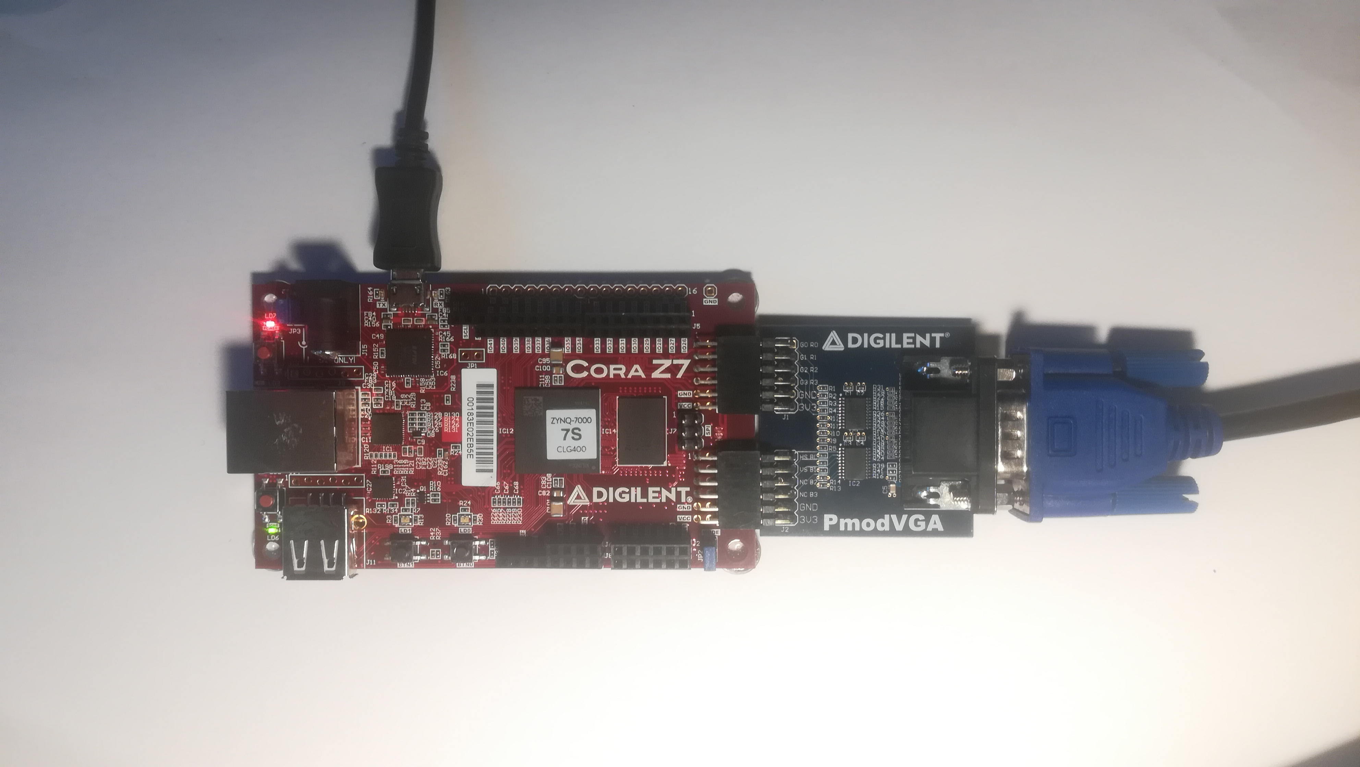
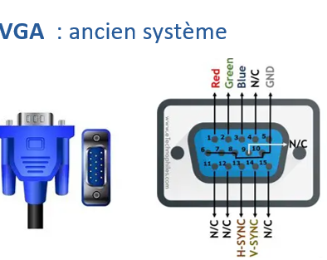
Ressources matérielles utilisées :
Carte Xilinx CoraZ7
Carte Pmod VGA
Câble USB pour connecter la carte CoraZ7 à l’ordinateur
Câble série pour connecter la carte Pmod à l’écran

Slide 6
top_VGA
1
hsync
1
vsync
VGA_sync
hsync
gen_MIR
1
PLL
clk_25
1
4
out_pix_R
1
clk_125
1
x
10
4
out_pix_G
reset
locked
lockedn
y
10
4
1
out_pix_B
1
1
in_display
1

Slide 7
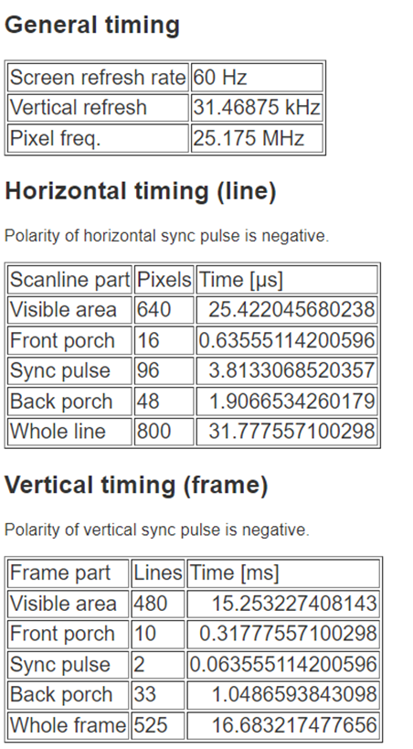
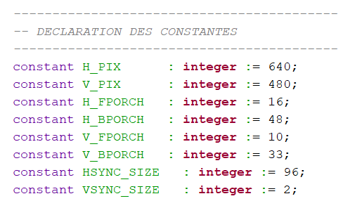
Codage du x :
ln(800) / ln(2) = 9,6
=> Codage sur 10 bits
Codage du y :
ln(525) / ln(2) = 9,03
=> Codage sur 10 bits

Slide 8
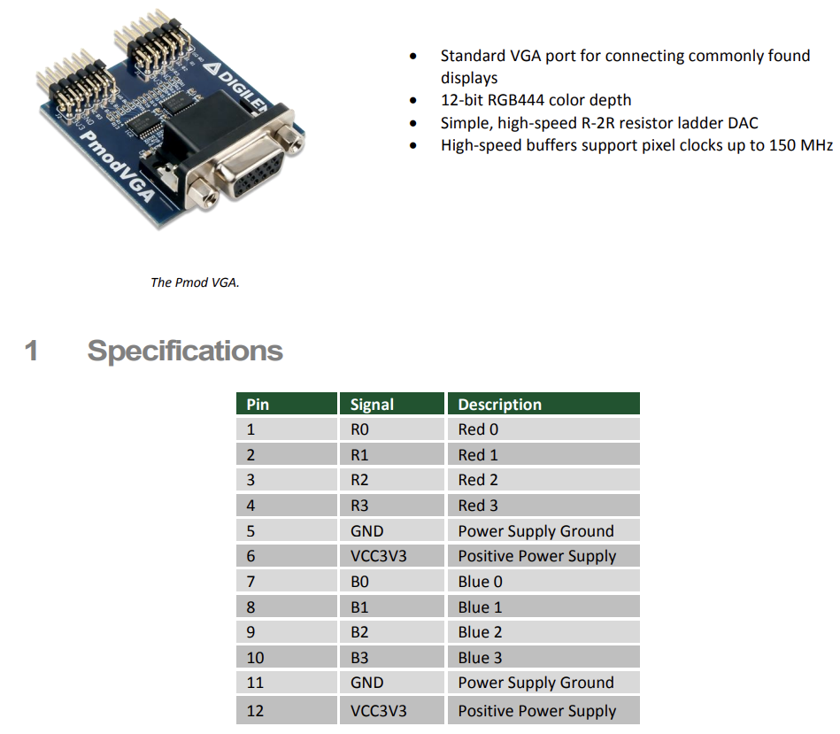
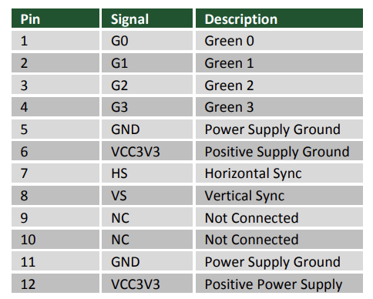
Couleurs codées sur 4 bits chacune

Slide 9
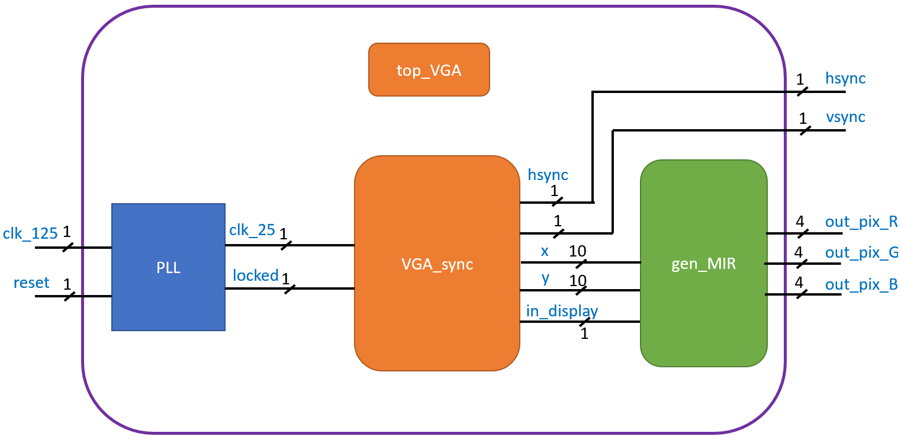
clk_100 = horloge à 100 MHz
clk_25 = horloge à 25.175 MHz
reset = bouton reset
locked = signal de stabilisation de l’horloge (à 1 lorsque stable sinon à 0)
hsync = signal de synchronisation horizontale utilisé dans les interfaces vidéo analogiques
vsync = signal de synchronisation verticale utilisé dans les interfaces vidéo analogiques
x = position horizontale du pixel dans l’image
y = position verticale du pixel dans l’image
in_display = signal logique à l’état haut lorsque les coordonnées du pixel en cours sont dans la zone active d’affichage (x entre 0 et 639, et y entre 0 et 479) et à l’état bas sinon
out_pix_R = niveau d’intensité du pixel en rouge
out_pix_G = niveau d’intensité du pixel en vert
out_pix_B = niveau d’intensité du pixel en bleu

Slide 10
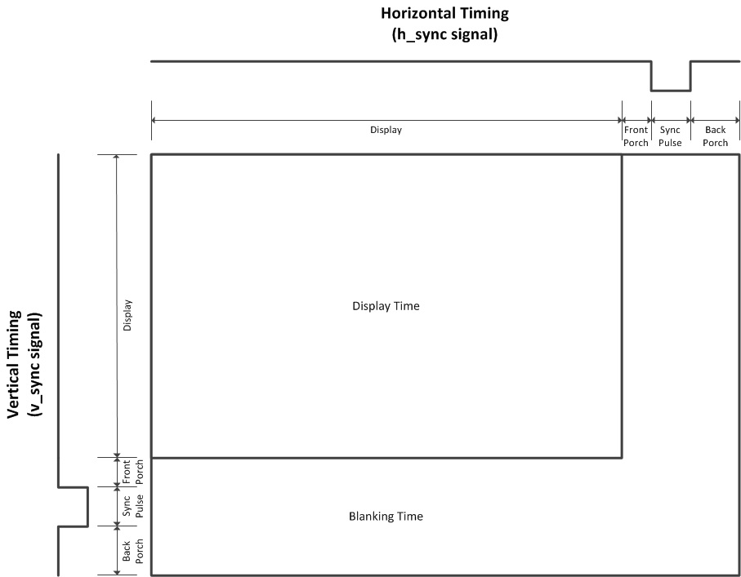
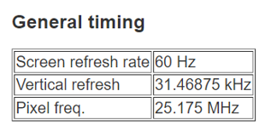
VGA_sync
Le module VGA_sync permet de :
- Générer les signaux nécessaires au balayage de l’écran (hsync et vsync),
- Générer les coordonnées des pixels au fur et à mesure du balayage (x et y),
- Générer un signal indiquant si on se situe dans le « display time » (in_display).
Le module VGA_sync prend en entrée :
- Une horloge à 25.175MHz (clk_25),
- Un signal qui pilotera le reset du module (locked).

Slide 11

Le module gen_MIR va produire l’image du damier.
gen_MIR
Il prend en entrée les signaux (x, y, in_display).
En sortie, on retrouve les signaux de balayage:
- hsync = signal de synchronisation horizontale utilisé dans les interfaces vidéo analogiques
- vsync = signal de synchronisation verticale utilisé dans les interfaces vidéo analogiques
Et les niveaux d’intensité des pixels tout au long du balayage:
- out_pix_R = niveau d’intensité du pixel en rouge
- out_pix_G = niveau d’intensité du pixel en vert
- out_pix_B = niveau d’intensité du pixel en bleu
Un générateur de MIR (Moving Image Reticle)

Slide 12
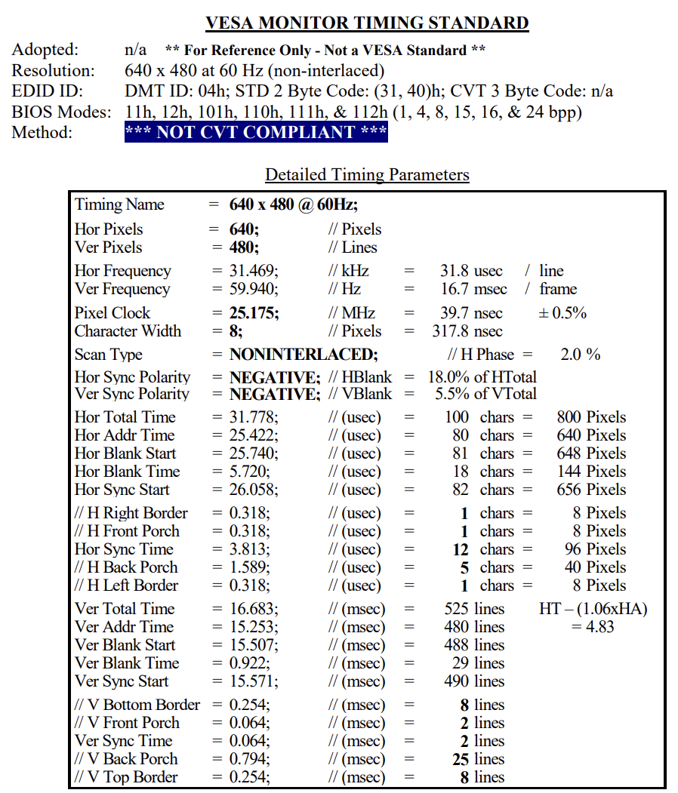
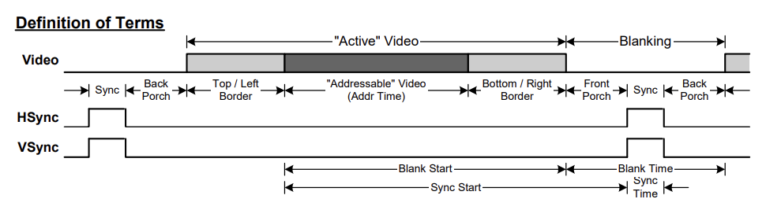

Slide 13
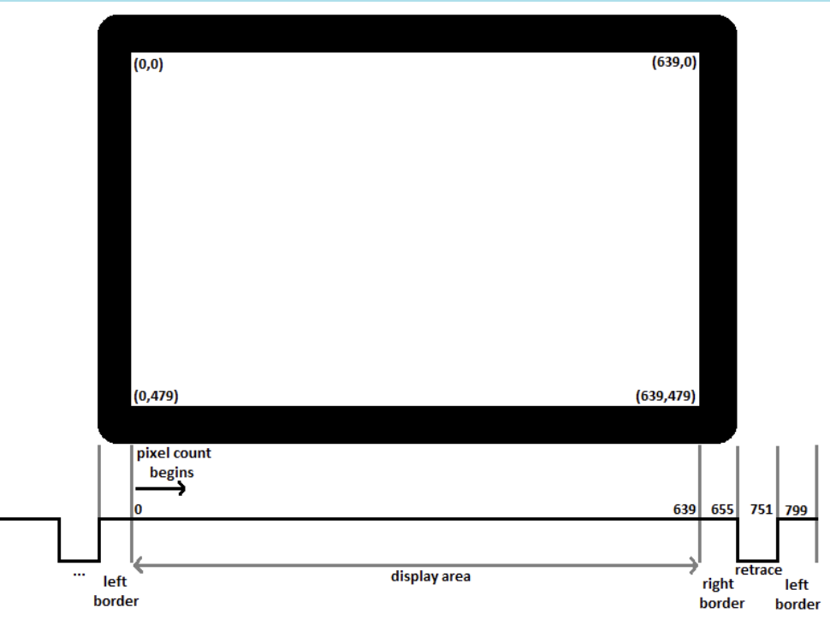










Chronogramme pour affichage d’une ligne
Front porch = 16
Hsync pulse = 96
Back porch = 48
clk
x
y
hsync
640 + 16 + 96 + 48 = 800

Slide 14
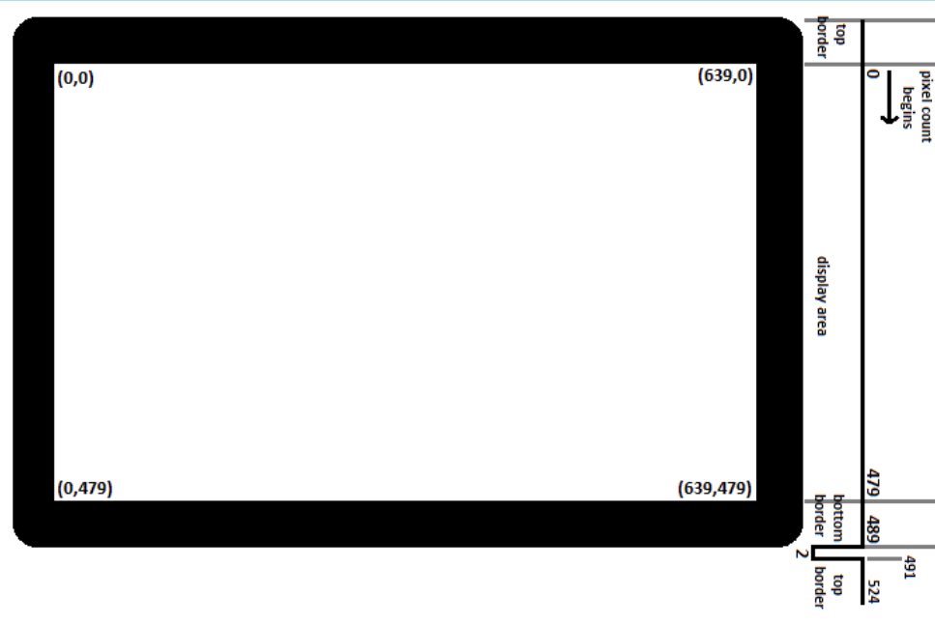



Chronogramme pour affichage d’une image
hsync
y
Front porch = 10
Back porch = 33
vsync
vsync pulse = 2
480 + 10 + 2 + 33 = 525

Slide 15
Etapes suivantes :
Schémas RTL de VGA_sync
Codage de VGA_sync
Testbench de VGA_sync
Schémas RTL de gen_MIR

Slide 16
clk
1
counter_unit
(count_max)
1
counter
reset
1
1
end_counter
+1
1
counter
10
D Q
Qout_cnt
0
10
10
=
1
0
1
10
10
end_counter
1
1
count_max - 1
clk
cmd
1
reset

Slide 17
Codage de x
count_x
clk_25
counter_unit
(count_max = 800)
10
x
1
clk
counter
reset
1
reset
end_counter
1
end_count_x

Slide 18
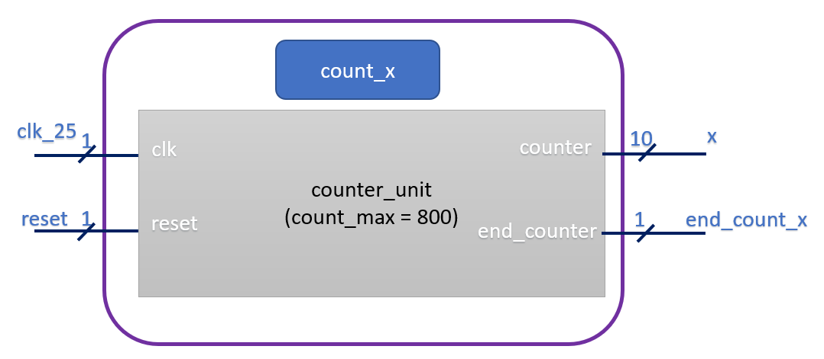
TESTBENCH – COMPOSANT « count_x »
---------------------------------------------
-- INITIALISATION
---------------------------------------------
--------------------------------------------------------------------------
-- PREMIER TEST : INCREMENTATION DU COMPTEUR x
-- Le signal x s’incrémente de 0 a 798
-- Le signal end_count_x doit rester à 0 durant ce comptage
--------------------------------------------------------------------------
-- DEUXIEME TEST : TEST DE LA FIN DU COMPTAGE
-- x passe à 799
-- Le signal end_count_x doit prendre la valeur 1
--------------------------------------------------------------------------
-- TROISIEME TEST : INCREMENTATION DU COMPTEUR x
-- Le signal x s’incrémente de 0 a 798
-- Le signal end_count_x doit rester à 0 durant ce comptage
--------------------------------------------------------------------------
-- QUATRIEME TEST : TEST DE LA FIN DU COMPTAGE
-- x passe à 799
-- Le signal end_count_x doit prendre la valeur 1
--------------------------------------------------------------------------
-- CINQUIEME TEST : TEST DU RESET
-- VERIFICATION QUE LE COMPTEUR EST BIEN REINITIALISE
-- Suite au reset, le signal x s’incrémente de 0 a 798
-- Le signal end_count_x doit rester à 0 durant ce comptage
--------------------------------------------------------------------------
-- SIXIEME TEST : TEST DE LA FIN DU COMPTAGE
-- x passe à 799
-- Le signal end_count_x doit prendre la valeur 1
--------------------------------------------------------------------------
PRINCIPE DES TESTS
---------------------------------------------
-- On compte les fronts montants d’horloge.
-- On vérifie que le compteur x s’incrémente
-- dans le même timing.
---------------------------------------------

Slide 19
Codage de hsync
x
10
>=
1
H_PIX + H_FPORCH
10
1
hsync
x
10
<
1
H_PIX + H_FPORCH + HSYNC_SIZE
10
calculate_hsync
x
10
1
hsync

Slide 20
Codage de y
10
y
+1
10
1
cnt_y
10
0
10
D Q
0
10
=
1
end_count_y
0
1
10
10
10
1
1
count_max_y - 1
1
cmd
clk
end_count_x
1
end_count_x
reset
clk_25
1
count_y
1
y
reset
1
count_max_y = 525
end_count_y
end_count_x
1
1

Slide 21
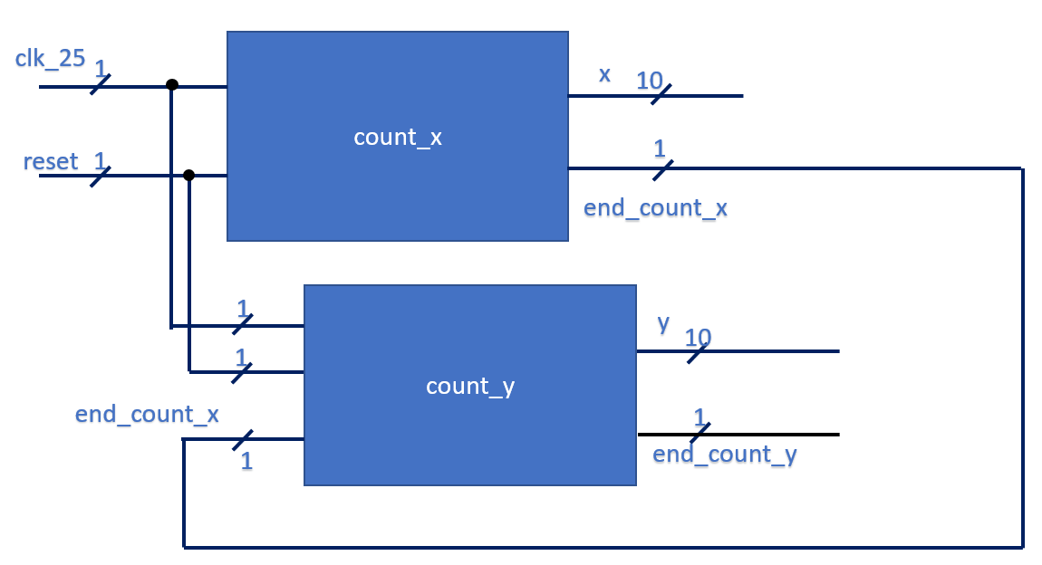
TESTBENCH – COMPOSANT « count_y »
---------------------------------------------
-- INITIALISATION
---------------------------------------------
--------------------------------------------------------------------------
-- PREMIER TEST : INCREMENTATION DU COMPTEUR y
-- Le signal y s’incrémente de 0 a 523
-- Le signal end_count_y doit rester à 0 durant ce comptage
--------------------------------------------------------------------------
-- DEUXIEME TEST : CHANGEMENT D'IMAGE
-- y passe à 524 (dernière ligne)
-- Le signal end_count_y passe à 1 à la fin de la dernière ligne
--------------------------------------------------------------------------
-- TROISIEME TEST : INCREMENTATION DU COMPTEUR y
-- Le signal y s’incrémente de 0 a 523
-- Le signal end_count_y doit rester à 0 durant ce comptage
--------------------------------------------------------------------------
-- QUATRIEME TEST : CHANGEMENT D'IMAGE
-- y passe à 524 (dernière ligne)
-- Le signal end_count_y passe à 1 à la fin de la dernière ligne
--------------------------------------------------------------------------
-- CINQUIEME TEST : TEST DU RESET
-- On cherche à vérifier que le compteur y se réinitialise bien.
-- Le signal y s’incrémente de 0 a 517
-- On effectue le reset
-- Le signal y s’incrémente de 0 a 523
-- Le signal end_count_y doit rester à 0 durant ce comptage
--------------------------------------------------------------------------
-- SIXIEME TEST : CHANGEMENT D'IMAGE
-- y passe à 524 (dernière ligne)
-- Le signal end_count_y passe à 1 à la fin de la dernière ligne
PRINCIPE DES TESTS
---------------------------------------------
-- On compte les fronts montants d’horloge.
-- On vérifie que le compteur x s’incrémente
-- dans le même timing et génère un signal end_count_x.
--
-- A chaque réception du signal end_count_x,
-- on change de ligne et la valeur de y s’incrémente.
--
-- Lorsque le nombre max de lignes est atteint,
-- on génère un signal end_count_y
-- et on change d’image (y repart à 0).
---------------------------------------------

Slide 22
Codage de vsync
y
10
>=
1
V_PIX + V_FPORCH
10
1
vsync
y
10
<
1
V_PIX + V_FPORCH + VSYNC_SIZE
10
calculate_vsync
y
10
1
vsync

Slide 23
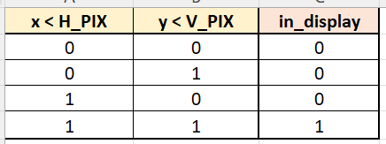
Codage de in_display
x
10
<
1
H_PIX
10
1
in_display
y
10
<
1
V_PIX
10
x
10
calculate_in_display
1
vsync
y
10

Slide 24
clk_25
count_x
1
x
10
reset
1
1
end_count_x
1
count_y
y
10
1
end_count_x
1
1
end_count_y

Slide 25
VGA_sync
10
x
clk_25
count_x
calculate_hsync
hsync
1
x
10
1
reset
1
1
end_count_x
calculate_in_display
in_display
1
1
count_y
y
10
calculate_vsync
1
vsync
1
1
1
10
y
end_count_x
end_count_y

Slide 26
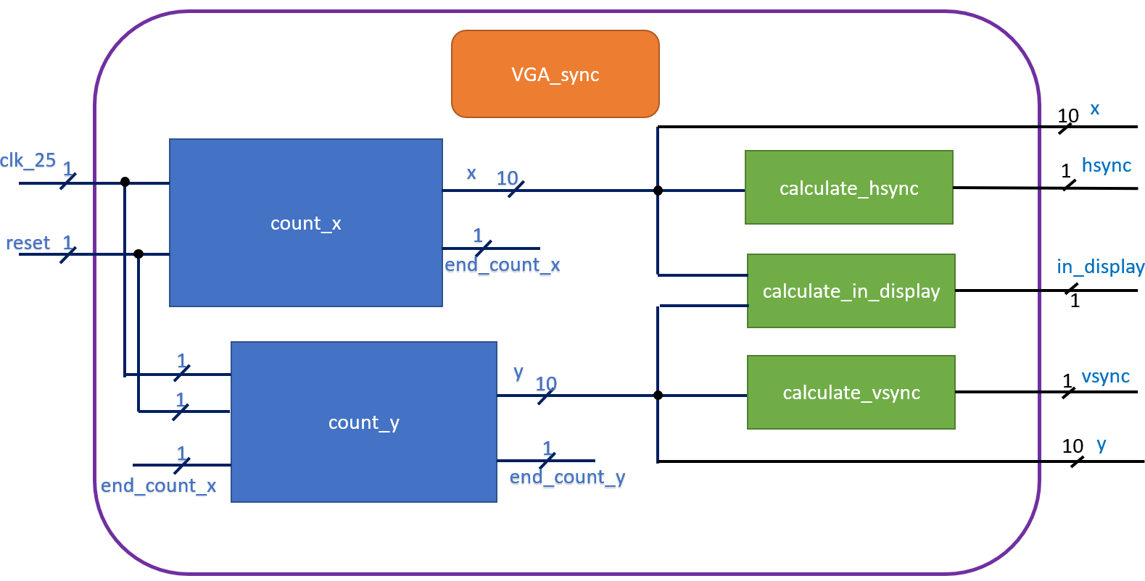
TESTBENCH – COMPOSANT « VGA_sync »
---------------------------------------------
-- INITIALISATION
---------------------------------------------
--------------------------------------------------------------------------
-- PREMIER TEST : TEST POUR LES VALEURS DE Y DANS L'IMAGE
-- (y < V_PIX)
-- BALAYAGE DE y DE 0 A 479
-- BALAYAGE DE x DE 0 A 639
-- Valeurs des sorties attendues
-- hsync = 1 (inactif)
-- vsync = 1 (inactif)
-- in_display = 1 (dans l'image)
-- BALAYAGE DE x DE 640 A 655
-- Valeurs des sorties attendues
-- hsync = 1 (inactif)
-- vsync = 1 (inactif)
-- in_display = 0 (dans la zone blanche)
-- BALAYAGE DE x DE 752 A 799
-- Valeurs des sorties attendues
-- hsync = 0 (actif)
-- vsync = 1 (inactif)
-- in_display = 0 (dans la zone blanche)
-- BALAYAGE DE x DE 752 A 799
-- Valeurs des sorties attendues
-- hsync = 1 (inactif)
-- vsync = 1 (inactif)
-- in_display = 0 (dans la zone blanche)
--------------------------------------------------------------------------

Slide 27
--------------------------------------------------------------------------
-- DEUXIEME TEST : TEST POUR LES VALEURS DE Y DANS LA ZONE BLANCHE
-- "V_FPORCH" (V_PIX <= y < V_PIX + V_FPORCH)
-- BALAYAGE DE y DE 480 A 489
-- BALAYAGE DE x DE 0 A 639
-- Valeurs des sorties attendues
-- hsync = 1 (inactif)
-- vsync = 1 (inactif)
-- in_display = 0 (dans la zone blanche)
-- BALAYAGE DE x DE 640 A 655
-- Valeurs des sorties attendues
-- hsync = 1 (inactif)
-- vsync = 1 (inactif)
-- in_display = 0 (dans la zone blanche)
-- BALAYAGE DE x DE 752 A 799
-- Valeurs des sorties attendues
-- hsync = 0 (actif)
-- vsync = 1 (inactif)
-- in_display = 0 (dans la zone blanche)
-- BALAYAGE DE x DE 752 A 799
-- Valeurs des sorties attendues
-- hsync = 1 (inactif)
-- vsync = 1 (inactif)
-- in_display = 0 (dans la zone blanche)
--------------------------------------------------------------------------
--------------------------------------------------------------------------
-- TROISIEME TEST : TEST POUR LES VALEURS DE Y DANS LA ZONE BLANCHE "VSYNC_SIZE "
-- (V_PIX + V_FPORCH <= y < V_PIX + V_FPORCH + VSYNC_SIZE)
-- BALAYAGE DE y DE 490 A 491
-- BALAYAGE DE x DE 0 A 639
-- Valeurs des sorties attendues
-- hsync = 1 (inactif)
-- vsync = 0 (actif)
-- in_display = 0 (dans la zone blanche)
-- BALAYAGE DE x DE 640 A 655
-- Valeurs des sorties attendues
-- hsync = 1 (inactif)
-- vsync = 0 (actif)
-- in_display = 0 (dans la zone blanche)
-- BALAYAGE DE x DE 752 A 799
-- Valeurs des sorties attendues
-- hsync = 0 (actif)
-- vsync = 0 (actif)
-- in_display = 0 (dans la zone blanche)
-- BALAYAGE DE x DE 752 A 799
-- Valeurs des sorties attendues
-- hsync = 1 (inactif)
-- vsync = 0 (actif)
-- in_display = 0 (dans la zone blanche)
--------------------------------------------------------------------------

Slide 28
--------------------------------------------------------------------------
-- QUATRIEME TEST : TEST POUR LES VALEURS DE Y DANS LA ZONE BLANCHE "V_BPORCH"
-- (V_PIX + V_FPORCH + VSYNC_SIZE <= y < V_PIX + V_FPORCH + VSYNC_SIZE + V_BPORCH)
-- BALAYAGE DE y DE 480 A 489
-- BALAYAGE DE x DE 0 A 639
-- Valeurs des sorties attendues
-- hsync = 1 (inactif)
-- vsync = 1 (inactif)
-- in_display = 0 (dans la zone blanche)
-- BALAYAGE DE x DE 640 A 655
-- Valeurs des sorties attendues
-- hsync = 1 (inactif)
-- vsync = 1 (inactif)
-- in_display = 0 (dans la zone blanche)
-- BALAYAGE DE x DE 752 A 799
-- Valeurs des sorties attendues
-- hsync = 0 (actif)
-- vsync = 1 (inactif)
-- in_display = 0 (dans la zone blanche)
-- BALAYAGE DE x DE 752 A 799
-- Valeurs des sorties attendues
-- hsync = 1 (inactif)
-- vsync = 1 (inactif)
-- in_display = 0 (dans la zone blanche)
--------------------------------------------------------------------------
--------------------------------------------------------------------------
-- MEME TEST SUITE A UN RESET
--------------------------------------------------------------------------

Slide 29
x_mod = x modulo(40)
y_mod = y modulo(40)
x
0
39
79
119
159
199
x_mod
y
y_mod
0
1
2
3
4
0
0
0
1
0
1
39
1
1
0
(x_mod + y_mod) modulo(2)
79
2
119
3
159

Slide 30
/
gen_MIR
x
10
10
x_mod
+
mod
inS_white_int
10
10
40
/
y
10
10
2
y_mod
4
out_pix_R
‘1111’
4
4
40
1
4
‘0000’
4
0
out_pix_G
conv
inS_white
4
1
1
1
out_pix_B
in_display

